Slide 1
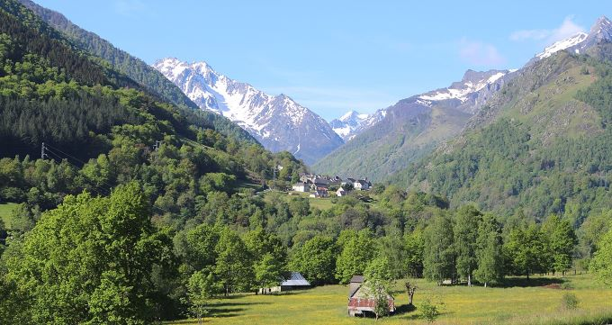
Lorient Vos Propose
VAL D’AZUN
Hautes Pyrénées

Slide 2
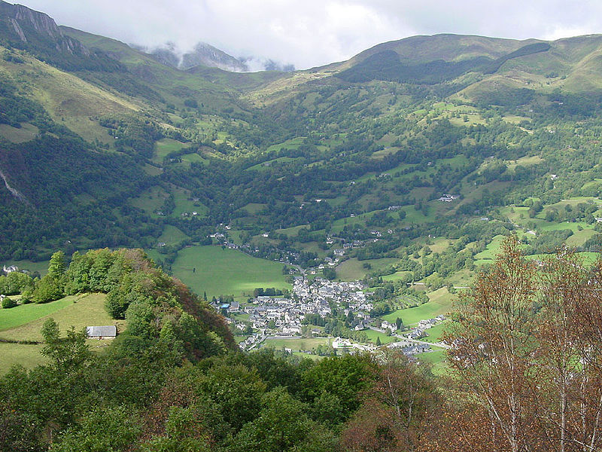
La vallée d’ Azun
autour de
Arrens-Marsous

Slide 3
LE VAL D’AZUN Nature préservée, Panoramas, Espace Nordique le plus grand des Pyrénées
90km de pistes - Activités de ski de fond – raquettes – Luge
Espace Nordic Park pour les enfants - randonnées – vtt – Observation de rapaces –
L’une des 7 vallées des Pyrénées du Lavedan avec les pics de BAZES et de BALAÏTUS
Villages en pierre – Station de ski d’Arrens-Marsous – lacs d’altitude
Richesse du patrimoine : Eglises, Chapelles , Lavoirs, moulins, fontaines…
Découverte de ces espaces…………….

Slide 4
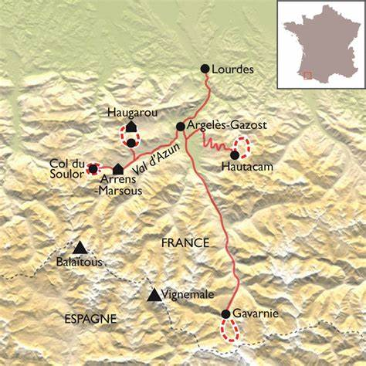
Dans les Hautes Pyrénées
proche de LOURDES
et d’Argelès-Gazost
Du col du Soulor et, proche de la frontière Espagnole

Slide 5
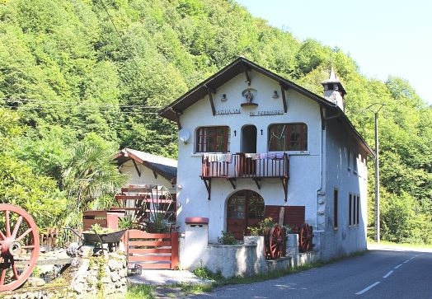
Moulin de
Ferrières

Slide 6
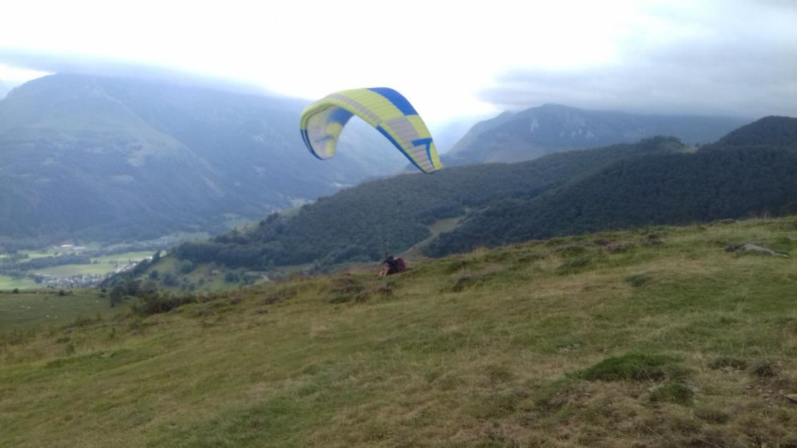
Col de Coraduque - parapente

Slide 7
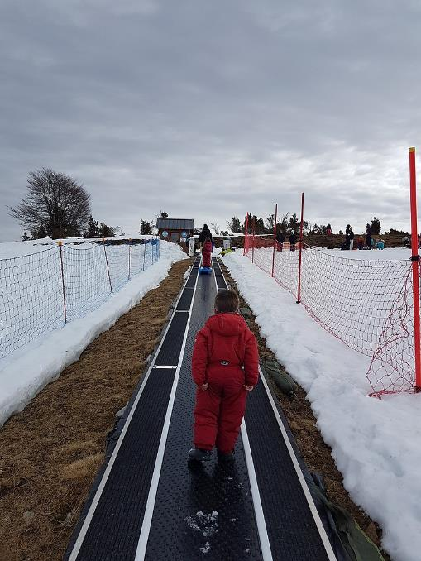
Tapis roulant pour luge
Col de Couraduque

Slide 8
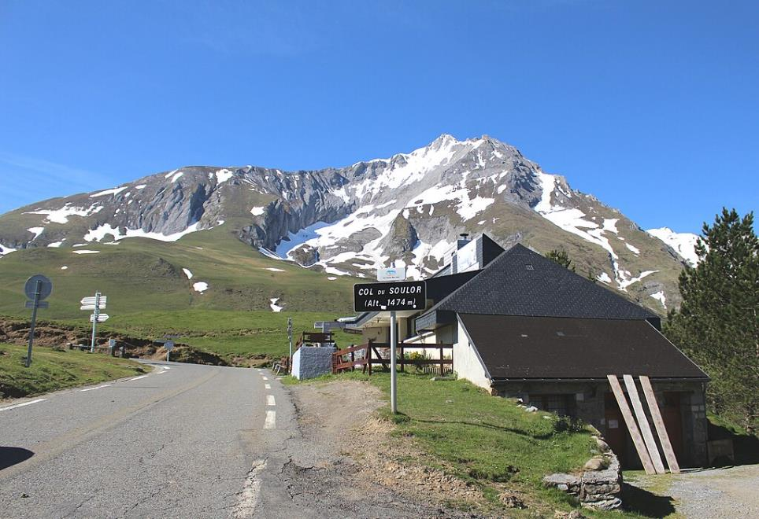
Col du SOULOR

Slide 9
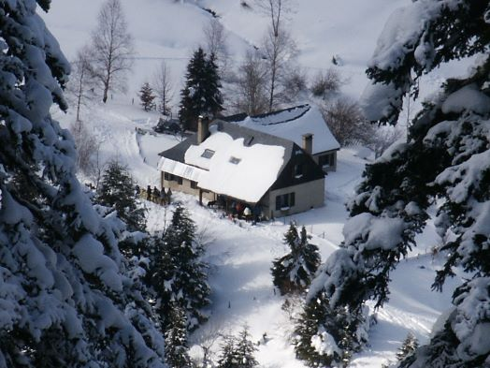
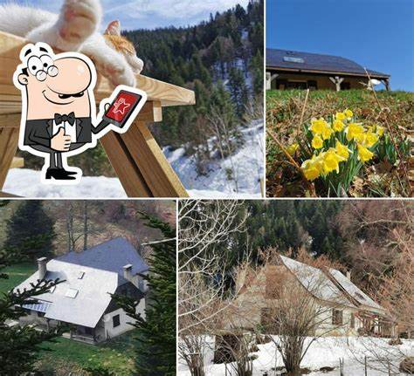
Refuge restaurant du Haugarou
dans la forêt

Slide 10
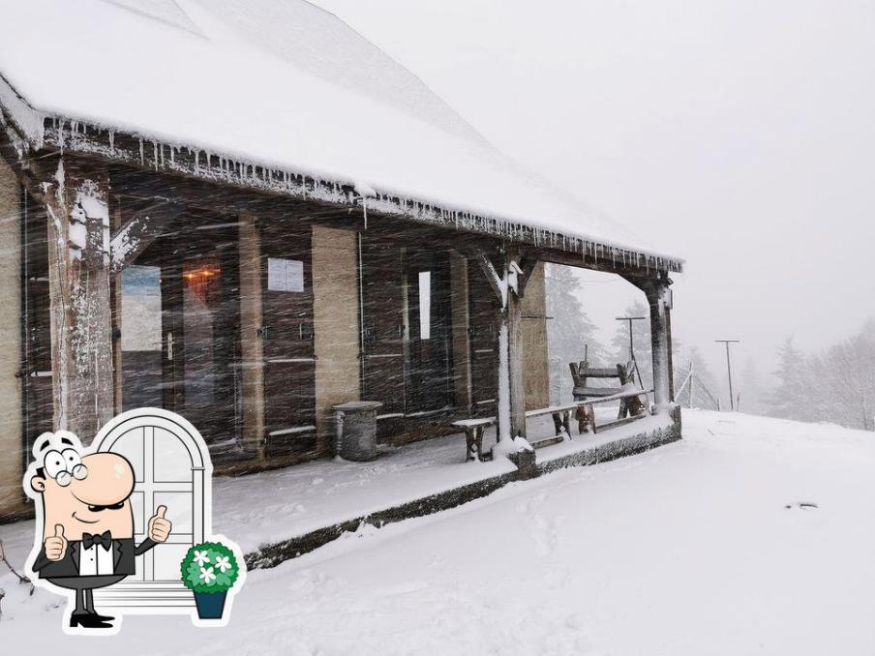
Refuge
Haugarou

Slide 11
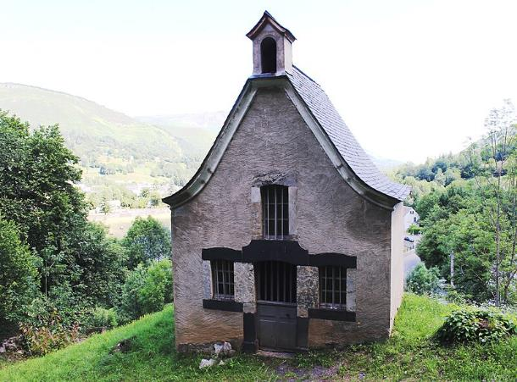
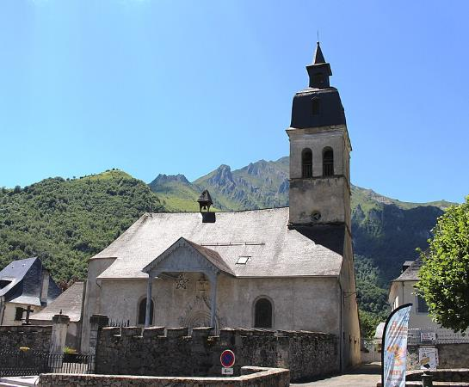
Eglise Saint Pierre – Arrens-Marsous
Chapelle Saint Roch d’Arrens-Marsous

Slide 12
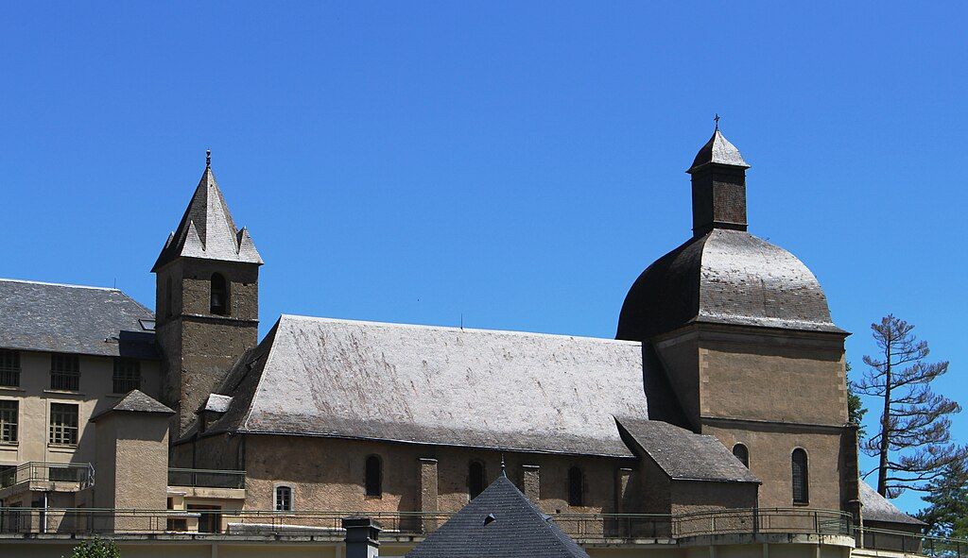
Chapelle de Pouey Laün à Arrens - Marsous

Slide 13
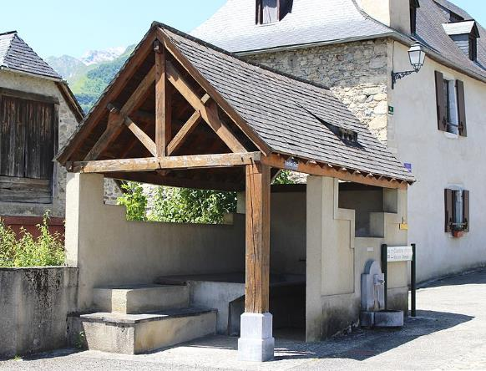
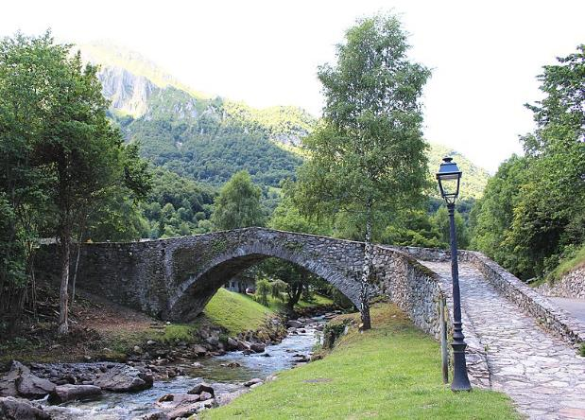
Lavoir à Arrens-Marsous
2
1
Pont à Arrens-Marsous

Slide 14
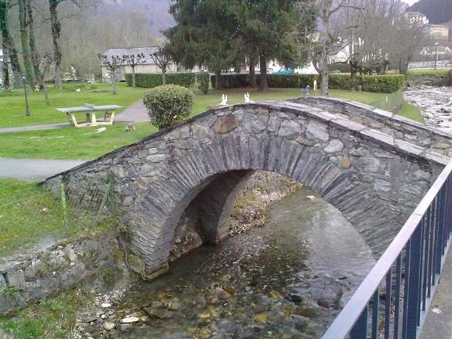
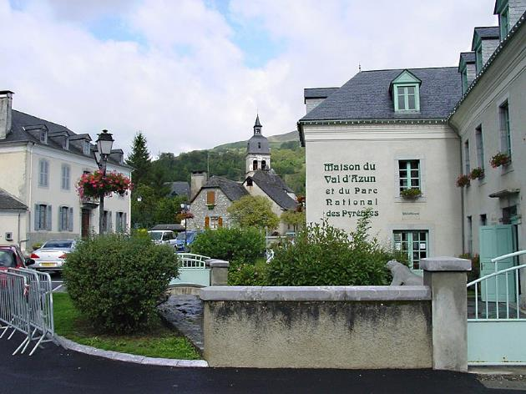
Pont à Arrens et, centre du village

Slide 15
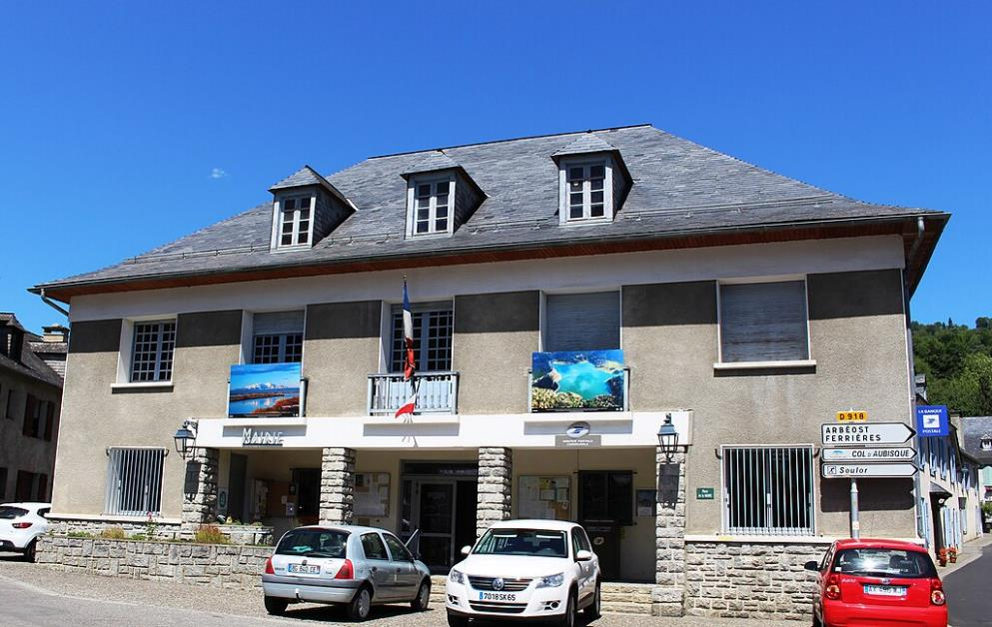
Mairie de Arrens- Marsous

Slide 16
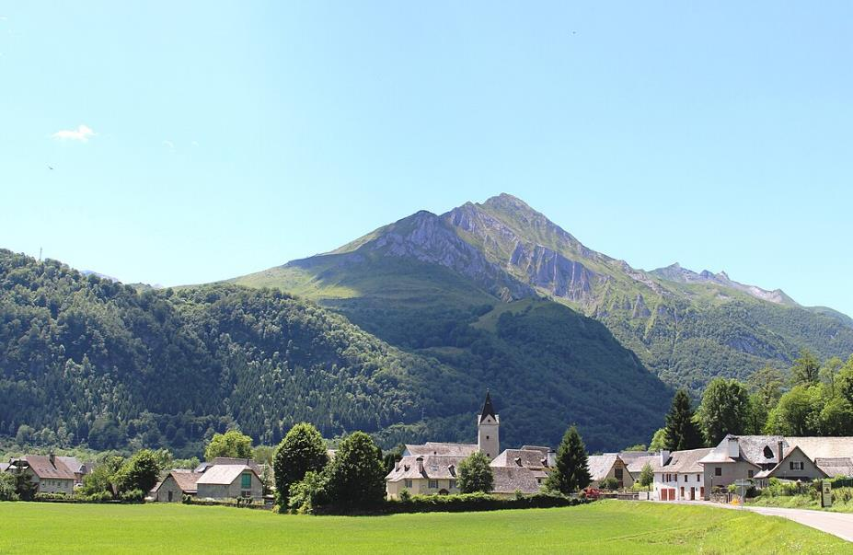
Le village d’Arrens- Marsous

Slide 17
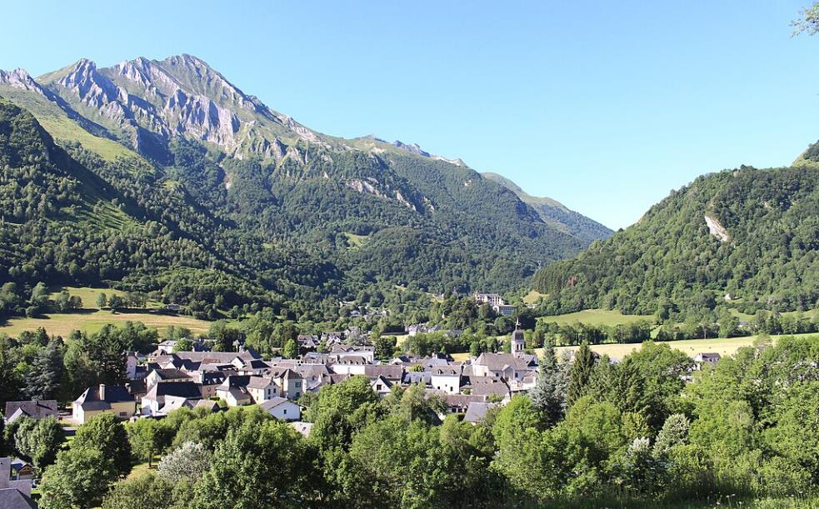
Arrens->Marsous dans le Val d’ Azun

Slide 18
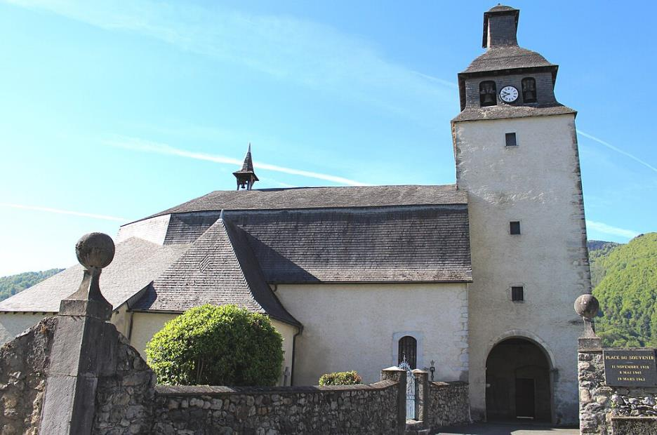
Église Saint Martin – Arras en Lavedan

Slide 19
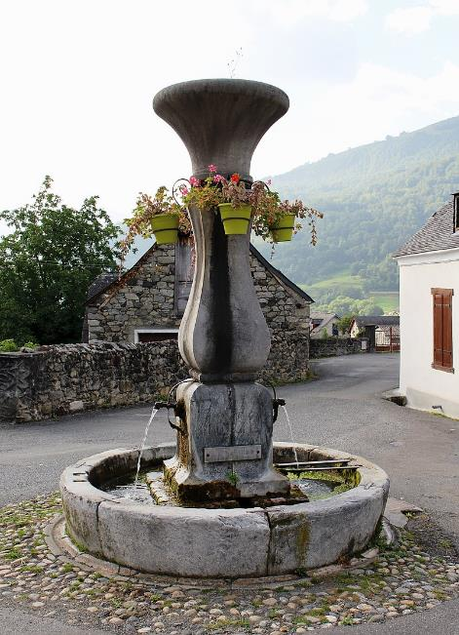
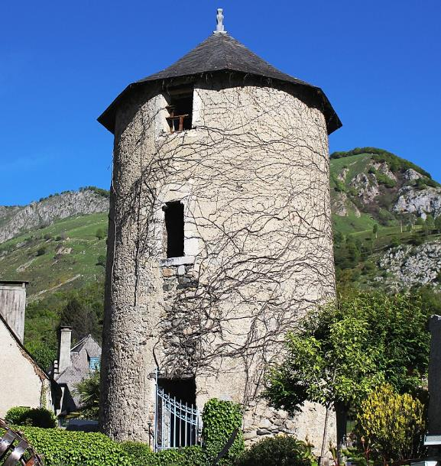
Tour – Arras en Lavedan
Fontaine – Arras en Lavedan

Slide 20
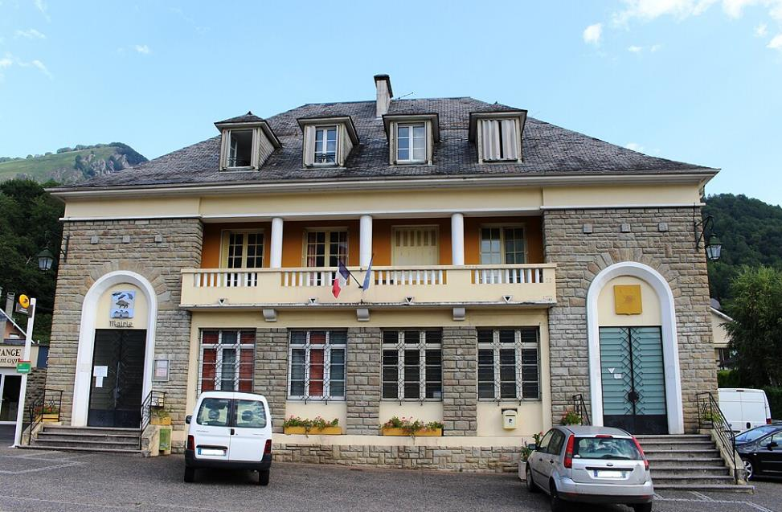
Mairie Arras en Lavedan

Slide 21
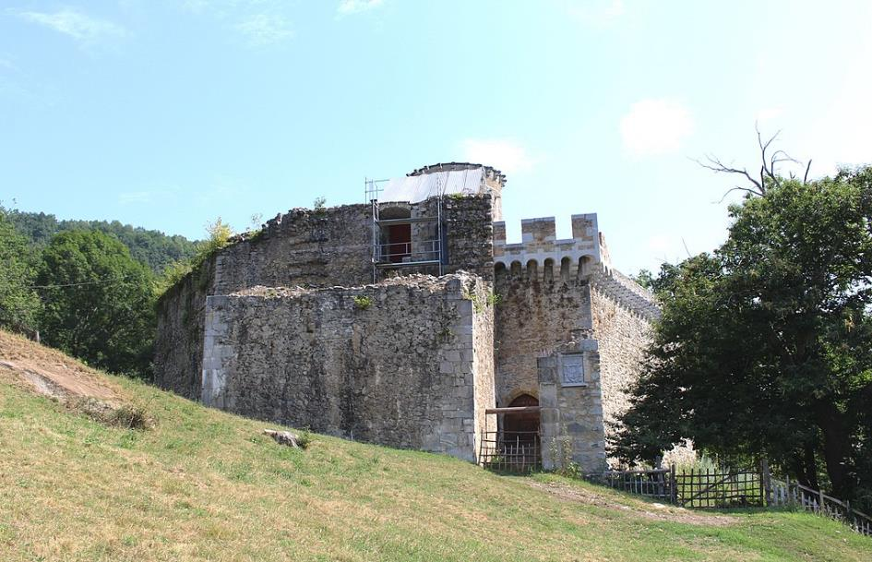
Château (ruines) – Arras en Lavedan

Slide 22
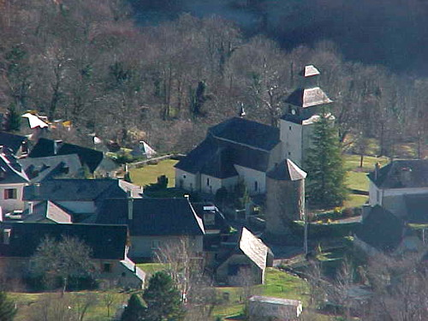
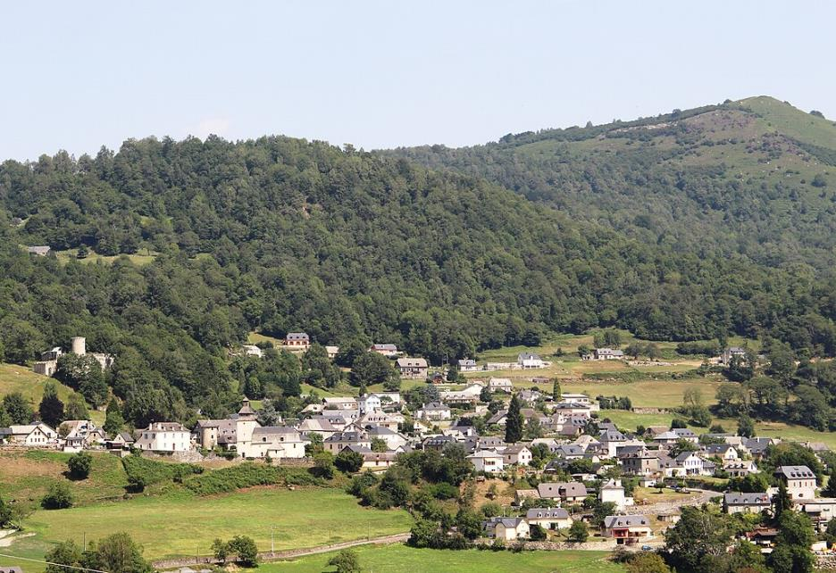
Arras en Lavedan vue générale

Slide 23
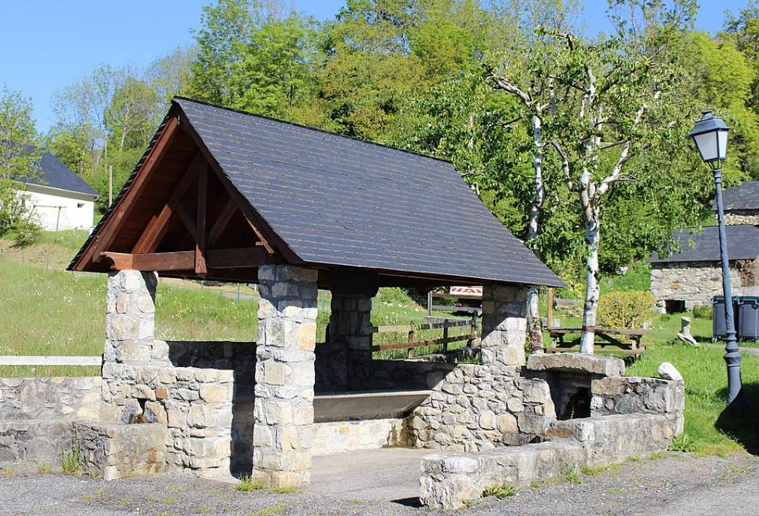
Lavoir de
Arcizans-Dessus

Slide 24
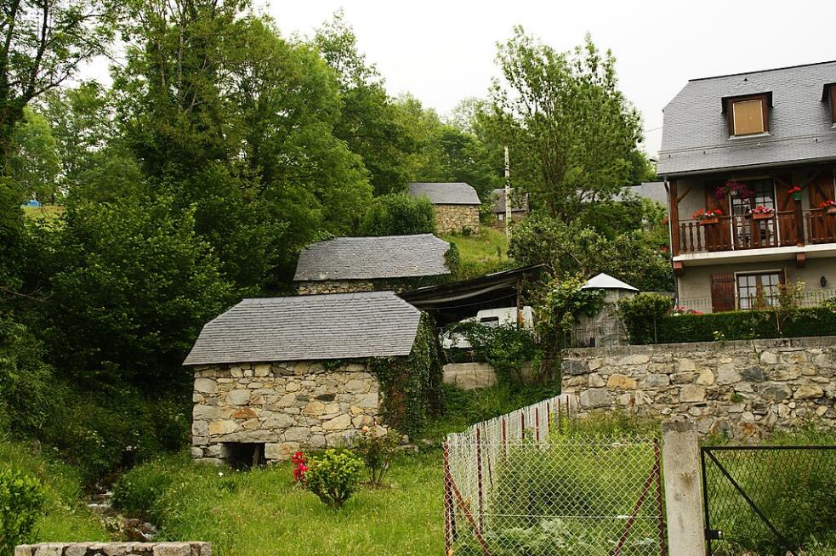
Moulins à eau
Arcizans-Dessus

Slide 25
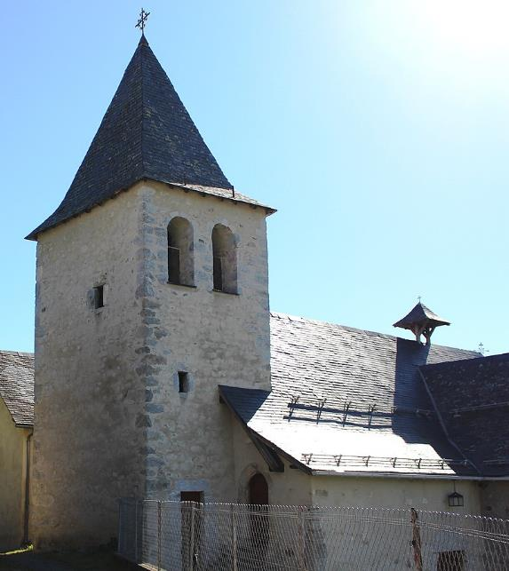
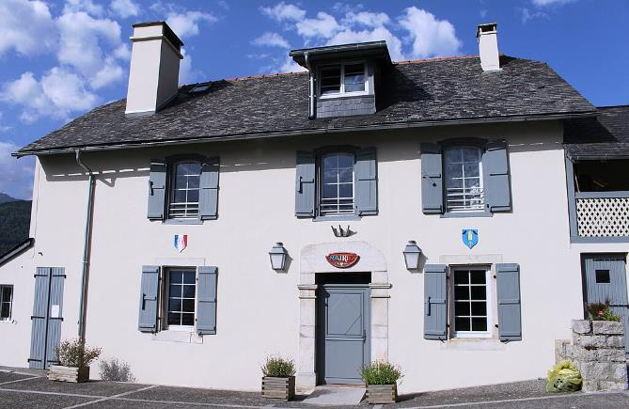
Arcizans-Dessus la mairie
Église Saint André – Arcizans-Dessus

Slide 26
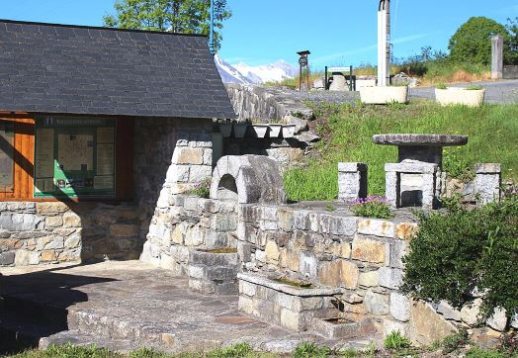
Fontaine de
Arcizans-Dessus

Slide 27
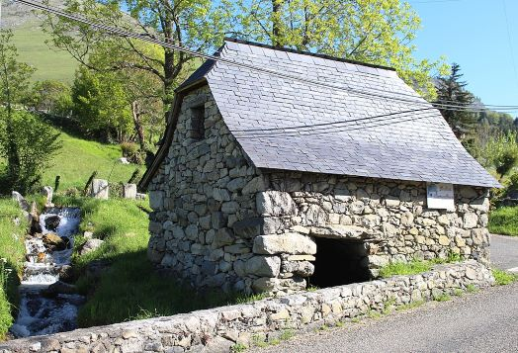
Moulin de
Arcizans-Dessus

Slide 28
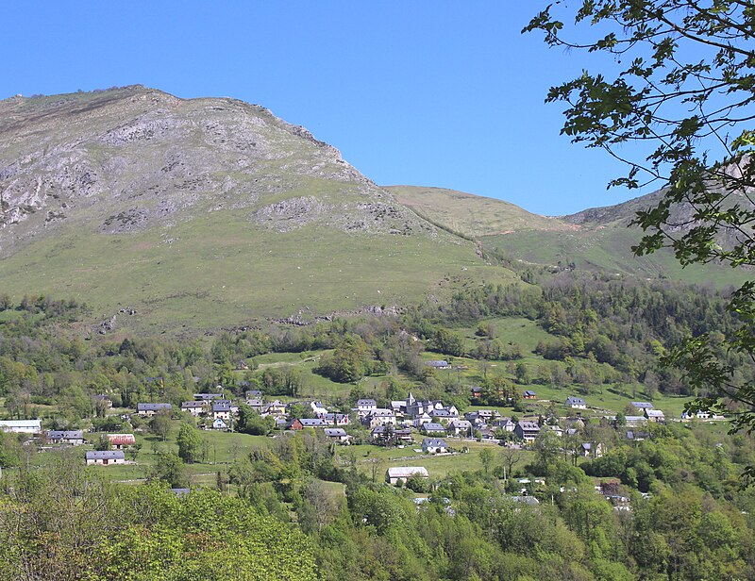
Arcizans-Dessus vue générale en Val d ’Azun

Slide 29
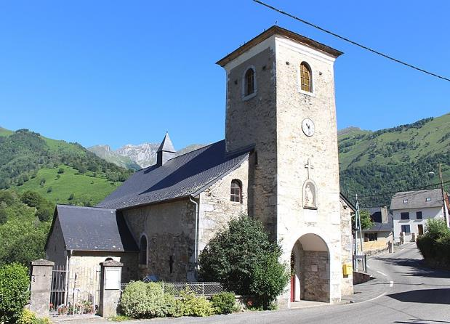
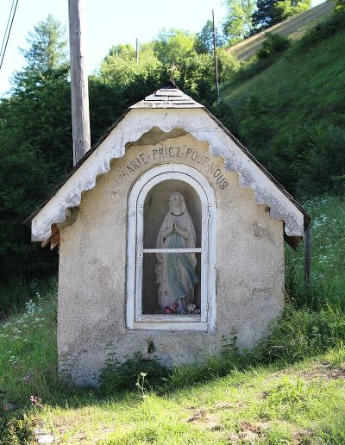
Eglise Saint André et
Oratoire d’Arbéost

Slide 30
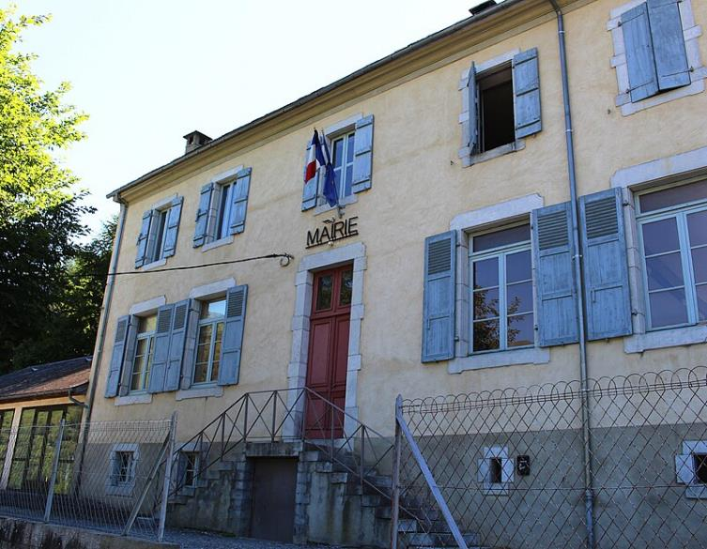
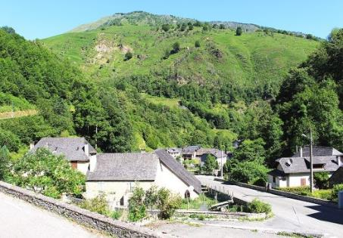
Mairie d’Arbéost

Slide 31
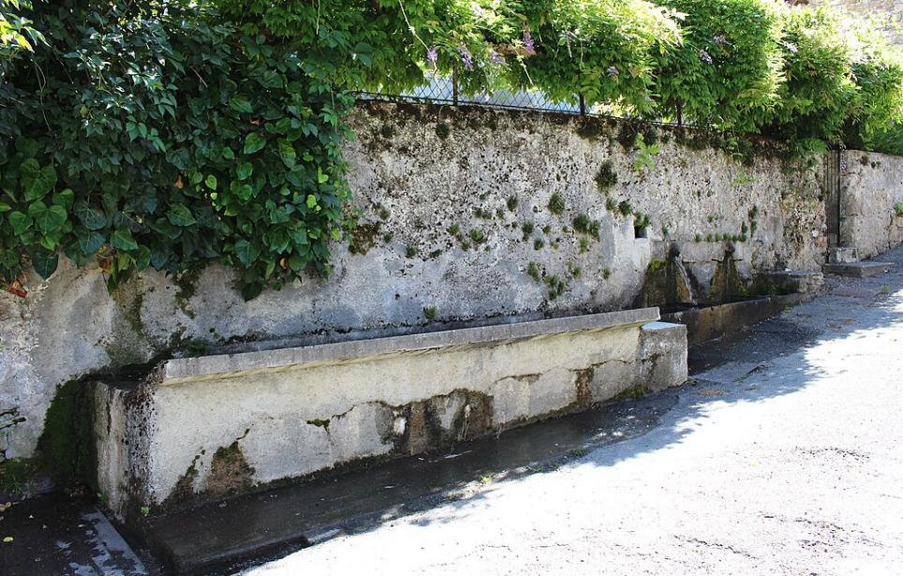
Arbéost – la fontaine

Slide 32

ARBEOST

Slide 33
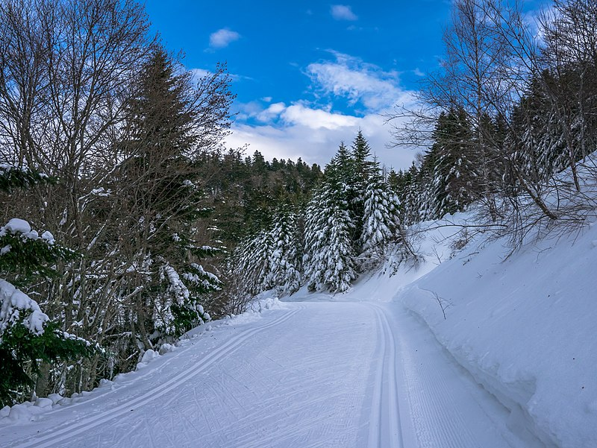
Col de Coraduque enneigé

Slide 34
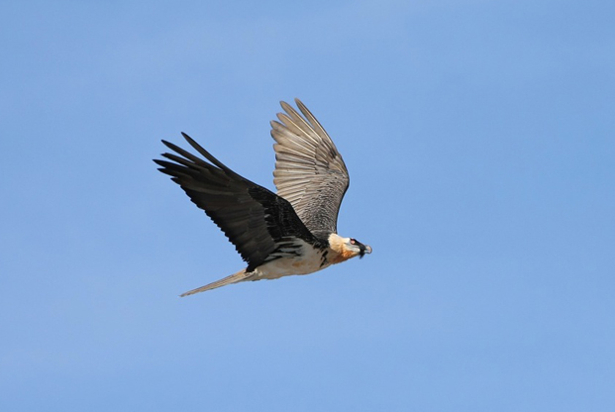
Observation de rapaces au col du Soulor - Gypaète (photo – Vautour – Aigle –
Percnoptère d’Egypte) par sentier d’interprétation

Slide 35
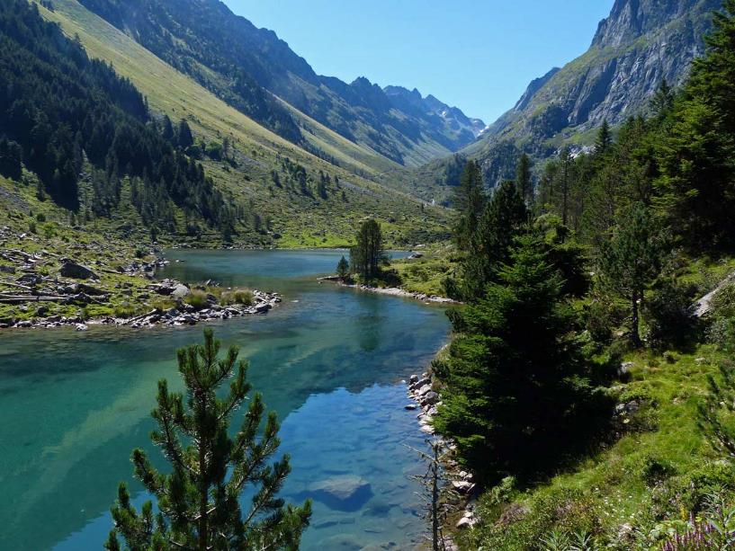
Nombreux lacs d’altitude
Ausseilla
Touest
Pouey Laün
Langle
Lassiedouat
Liantran
Plaa de Prat
Hautafulhe
Estaing
Barbat
et, d’Azun
Lac de Suyen

Slide 36
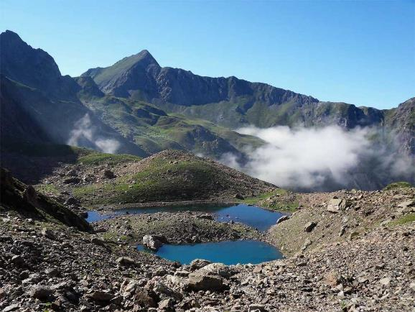
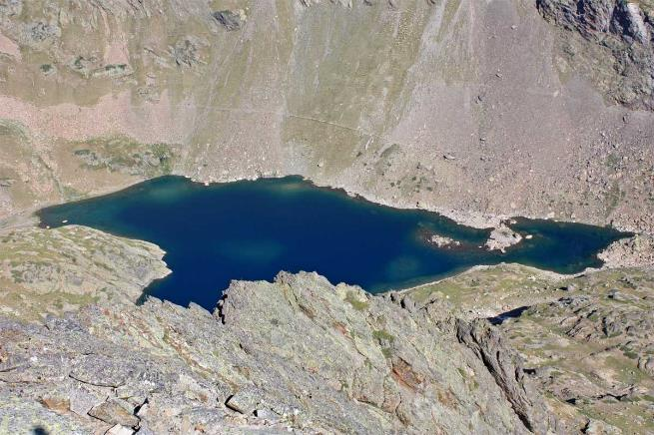
Lac de Pouey Laun
Lac Ausseilla

Slide 37
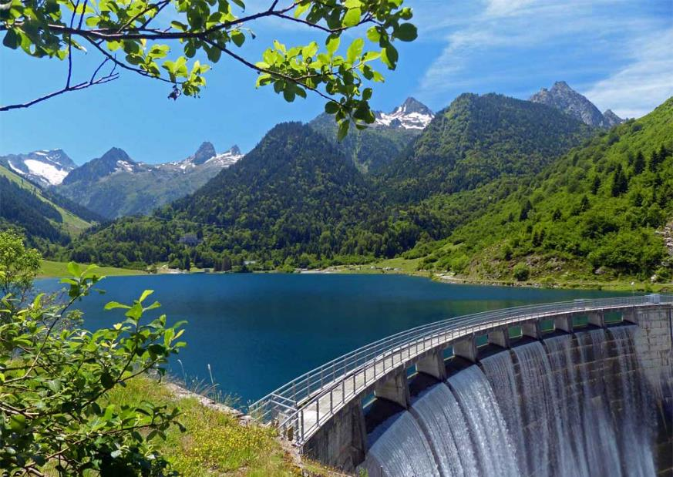
Lorient Vous A Proposé Le Val D’Azun
Haute - Pyrénées
Les Images Et Le son Du net
Daniel
Barrage du Tech

